Slide 1
HTML – 01 웹 프로그래밍 기초

Slide 2
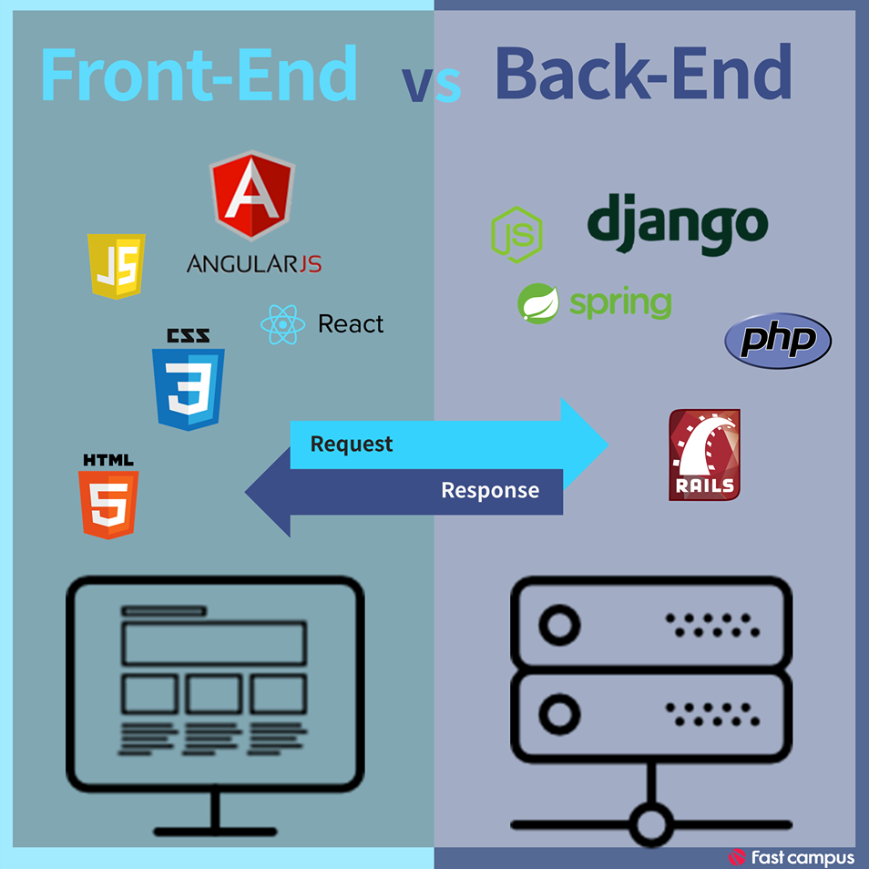
화면을 웹 페이지로 표시하고,
사용자가 원하는 기능을 수행하도록 지원
DB나 인터페이스 등을 통해
시스템 구성 실체에 접근

Slide 3
Web 개발분야 직업분류
Front-end
개발자
Back-end
개발자
웹 디자이너
웹 퍼블리셔
포토샵 일러스트
JSP
JAVA Spring
HTML CSS jQuery JavaScript
Front + Back = Full Stack

Slide 4
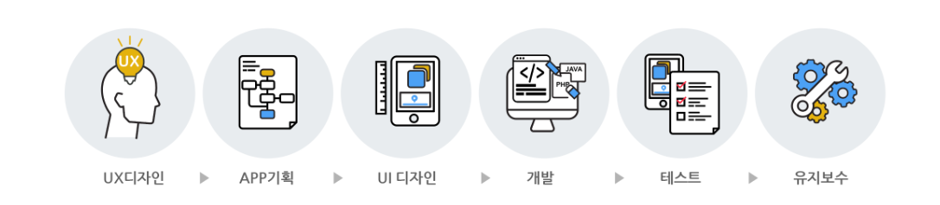
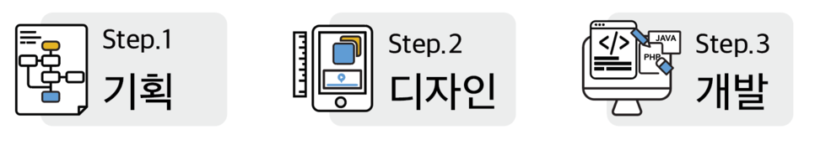

프로젝트 진행 과정
UI (User Interface) : 사용자와 시스템/기계 사이에서 의사소통을 위한 접근 가능한 물리적, 가상적 매개체, 사람이 접하는 시스템(프로그램) 화면
UX : (User Experience) : 사용자가 제품/시스템을 사용하거나 체험하면서 얻게 되는 느낌이나 행동 등의 경험
Q. UX와 UI는 무엇이 다르죠?
UX는 사용자 경험이라는 총체적인 관점으로 콘셉트를 잡고 개발 방향을 정하는 작업을 말하고, 그것을 구현하는 제작 단계에서 사용자에게 맞는 최적화를 시켜주는 디자인 행위를 UI 디자인이라고 할 수 있습니다. (오래가는 UX 디자인 반준철 저, 한빛미디어 출판사)
출처:

Slide 5

인터넷과 웹(WWW)
인터넷
＇inter-network＇에서 시작.
전 세계 컴퓨터를 하나로 연결하는 거대한 컴퓨터 통신망(컴퓨터끼리의 네트워크)
클라이언트와 서버로 구성.
TCP/IP(표준인터넷 프로토콜의 집합)라는 기본 프로토콜을 통해 제공
인터넷 서비스의 종류 : WWW(웹), E-Mail(전자우편), FTP(파일전송), Telnet(원격접속) 등
웹(WEB)
인터넷에 연결된 컴퓨터를 통해 사람들이 정보를 공유할 수 있는 공간
WWW(World Wide Web), W3 이라고 부르기도 함
인터넷을 사용하기 쉽도록 하이퍼텍스트와 그림을 통해 모든 서비스를 이용할 수 있도록 만든 것
웹 구성의 3요소
HTTP(Hyper Text Transfer Protocol)라는 문서 전송 프로토콜(규약)
HTML(Hyper Text Markup Language)이라는 문서 형태
URI(Uniform Resource Identifier)라는 통합 자원 식별자
URL(Uniform Resource Locator) : 자원의 위치 ⊂ URI

Slide 6
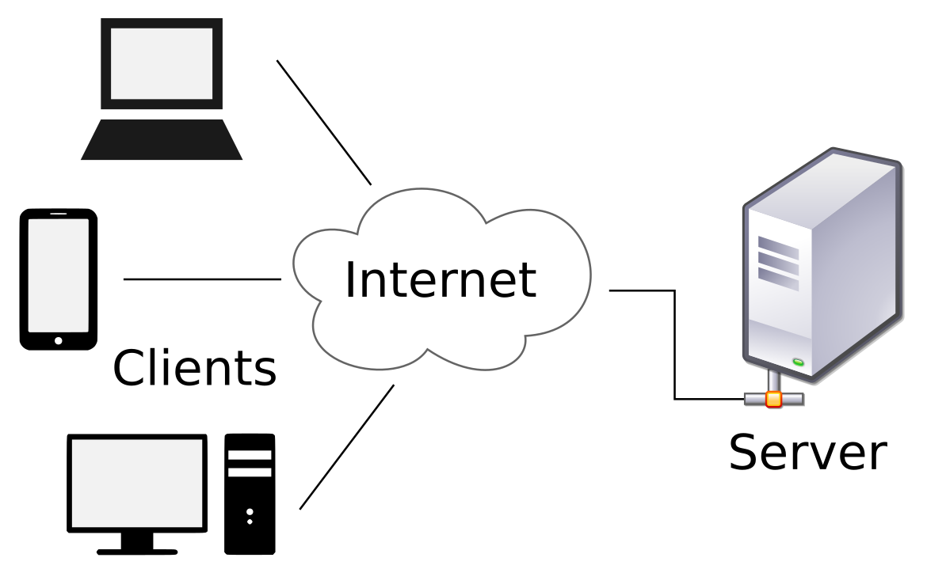

WWW의 동작원리
HTML문서

Slide 7


웹 브라우저
웹 서버로부터 가져온 정보를 볼 수 있도록 돕는 응용 SW
HTML 문서를 읽어서 눈에 보이는 웹 페이지를 만든다.

Slide 8
클라이언트와 서버
2가지의 기본 프로토콜
클라이언트가 서버로 전달하는 메시지 HTTP Request(요청)
요청에 대한 서버의 답변 HTTP Response(응답)
HTML문서
HTTP Request
HTTP Response

Slide 9
HTML
HTML(Hyper Text Markup Language)은 웹 페이지를 기술하기 위한 마크 업(markup) 언어
마크 업 언어는 텍스트에 태그를 붙여서 텍스트가 문서의 어디에 해당하는지를 기술한 것
컨텐츠가 없는 태그는 종료 태그가 없음
HTML 요소(Element)
<html>Hyper Text Markup Language</html>
시작 태그
컨텐츠
종료 태그

Slide 10

HTML의 역사
팀 버너스리(Tim Berners-Lee)에 의하여 개발
인터넷의 아버지
URL, HTTP, HTML 최초 설계
1989년 CERN의 연구자들이 문서를 공유할 수 있는 월드 와이드 웹의 하이퍼텍스트 시스템을 고안하여 개발
1990년 최초의 하이퍼텍스트 브라우저와 편집기를 개발
차세대 웹 기술인 시맨틱 웹 기술의 표준화 작업 중

Slide 11
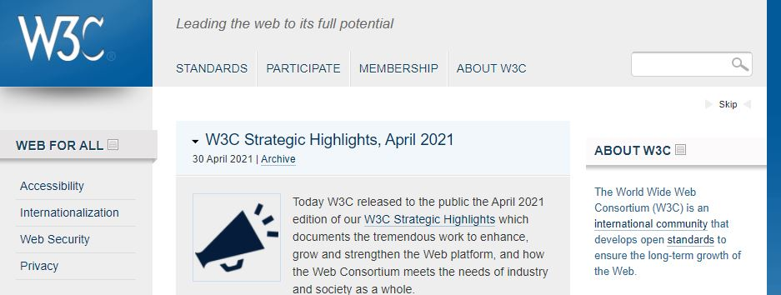
W3C
World Wide Web Consortium의 약자
웹 표준화를 추진하는 교육/연구기관 및 관련 회사들의 단체
팀 버너스 리를 중심으로 1994년에 설립
웹의 프로토콜과 가이드라인을 개발
홈페이지는 http://www.w3.org
HTML, CSS 검사기능 제공(validator)

Slide 12
HTML 버전
버전 | 공개일 | 내용
HTML(1.0) | 1991 | 팀 버너스 리가 WWW를 발표하며 내놓은 최초의 HTML 버전
HTML 2.0 | 1995.11.24 | 최초 표준 지정. 1.0V에 파일 업로드, 프레임, 테이블, 이미지 맵, 국제화 기능이 추가되며 널리 알려지기 시작
HTML 3.2 | 1997.1.14 | 표준화 작업을 담당하는 W3C에서 나온 버전
HTML 4.0 | 1997.12 | Strict, Transitional, Frameset의 3가지 문서 형태를 지원
HTML 4.01 | 1999.12 | 비주얼 태그가 모두 비권장으로 지정되며, 기존 비주얼 태그는 CSS로 빼서 사용할 것을 권장
XHTML 1.0 | 2000.1.26 | HTML4.01을 XML형식으로 포팅한 버전
XHTML 1.1 | 2001.5.31 | XHTML의 가장 최신 버전이지만, 지나치게 엄격한 문법과 HTML5의 최종 권고안 확정으로 인해 거의 사용되지 않음
XHTML 2.0 |  | XHTML1.1을 잇는 차기 버전이었으나, 2008년 HTML5로 방향이 선회되며 중단된 버전
HTML5 | 2014.10.28 | HTML의 최신 버전으로서 완전 표준화

Slide 13

HTML5
HTML5는 HTML의 새로운 표준
W3C와 WHATWG (Web Hypertext Application Technology Working Group)의 협동 작업
완전한 CSS3 지원
비디오와 오디오 지원
2D/3D 그래픽 지원
로컬 저장소 지원
웹 SQL 데이터베이스 지원
웹 애플리케이션 지원

Slide 14


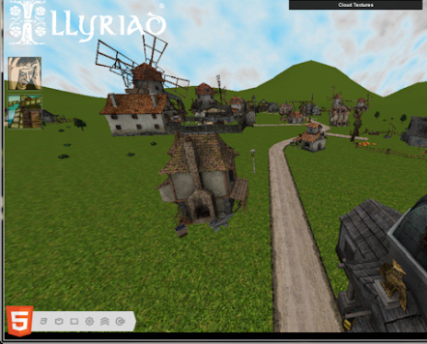
HTML5 멀티미디어
웹 브라우저에서 비디오나 오디오를 재생
예전 방법 : 어도비(adobe)의 플래시
HTML5 : <audio>, <video> 태그를 이용해서 지원
그래픽을 위한 캔버스 요소 지원
벡터 그래픽스를 지원하는 SVG(Scalable Vector Graphics)
WebGL 3D를 이용한 3차원 그래픽 지원

Slide 15
HTML5의 신기능
오프라인 웹 애플리케이션
- 네트워크가 연결되지 않은 상태에서도 실행 가능
드래그 앤 드롭(Drag-and-drop)
- 요소들을 마우스로 끌어서 넣을 수 있음
웹 스토리지(Web Storage)
- 쿠키를 대체할 수 있는 웹 저장소 기능 제공
위치 정보(Geolocation) 제공
- 지도 기능
웹 SQL 데이터베이스(Web SQL Database)
파일 API 지원
- 파일 업로드와 파일 관리 기능 제공
웹 소켓(Web Socket) API 제공
- 서버와 브라우저 간의 양방 향 통신 기능 제공

Slide 16
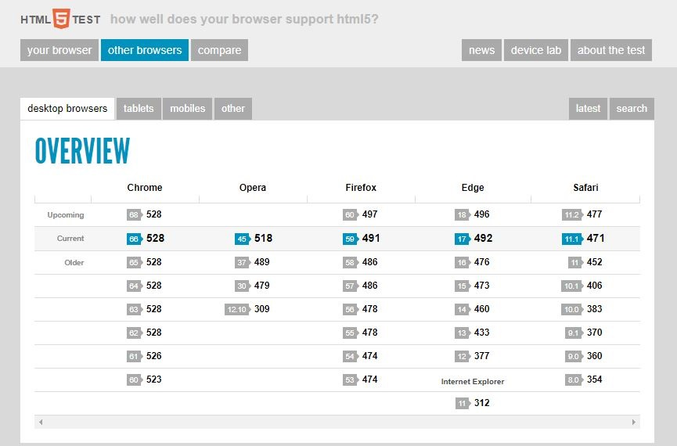
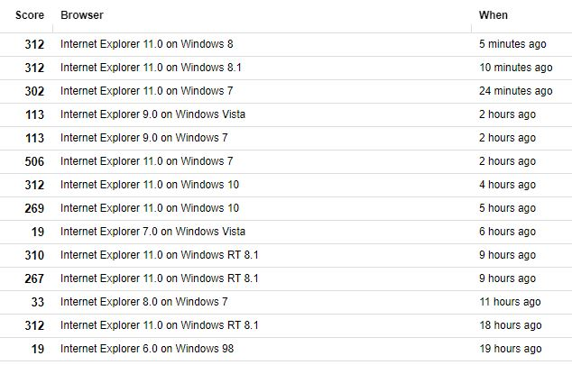
HTML5 지원 여부
http://html5test.com

Slide 17
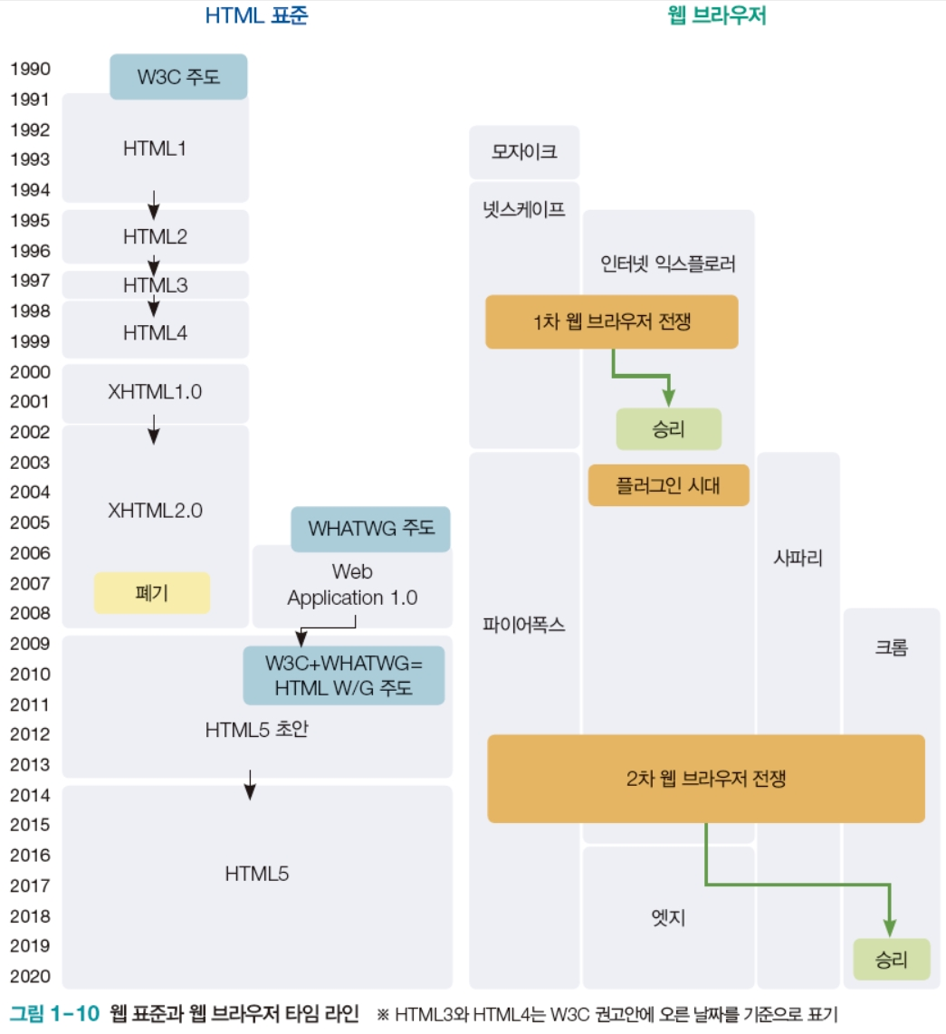






Slide 18
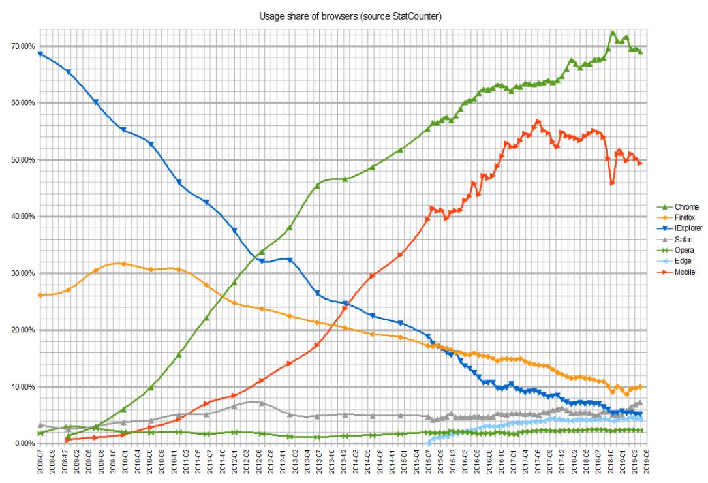
웹 브라우저

Slide 19
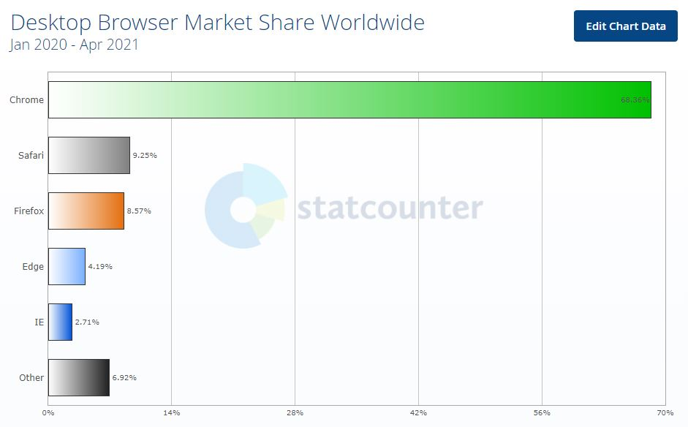
웹브라우저 점유율(전세계)

Slide 20
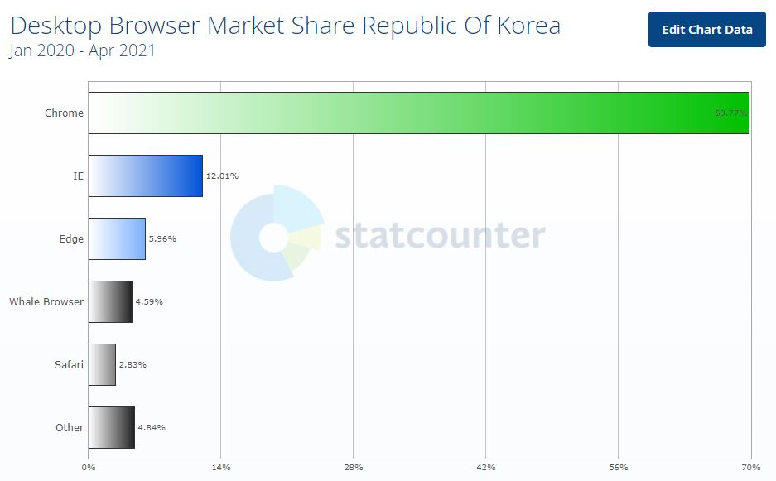
웹브라우저 점유율(대한민국)

Slide 21
웹 브라우저의 사용
다양한 웹 브라우저에서 어떤 브라우저를 사용해야 할까?
정답은 없다.
사용자로서 개인적으로 좋아하고 편하다고 생각하는 브라우저를
사용하면 된다.
하지만 공통된 표준의 HTML과 CSS도 브라우저마다 지원하는 정도가 조금씩 다르다.
따라서 현재 다양한 브라우저가 존재하는 만큼 사용자에게
배포되는 HTML문서를 작성할 때는 여러 브라우저를 사용해
다양한 환경에서 테스트해야 한다.

Slide 22

HTML5+CSS3+Javascript
웹 페이지의 내용은 HTML5로 작성
웹 페이지의 스타일은 CSS3로 지정
웹 페이지의 상호작용은 자바스크립트로 작성

Slide 23
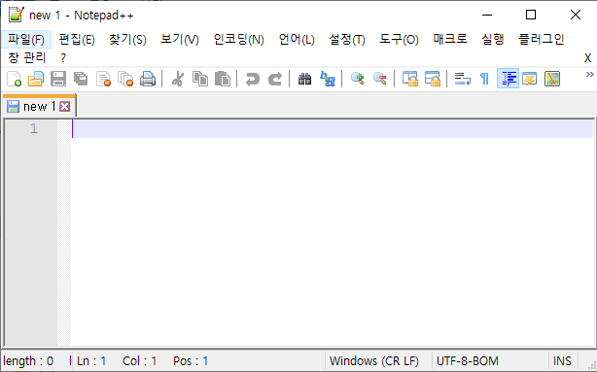
HTML 편집기
메모장, UltraEdit, EditPlus, eclipse,
Visual Studio 2012 Express for Web, Notepad++

Slide 24
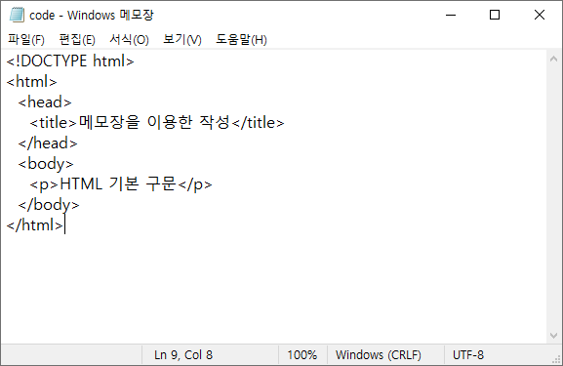
메모장을 이용한 HTML 작성
메모장에 HTML의 기본 구문을 입력한다.

Slide 25
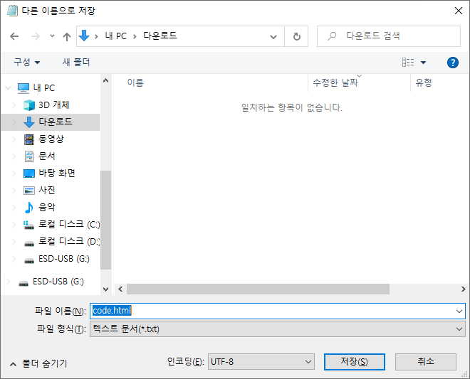
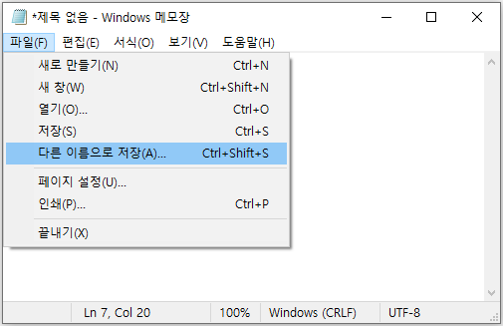
메모장을 이용한 HTML 작성
입력된 내용(HTML 코드)을 파일로 저장한다.
* [파일] → [다른 이름으로 저장] 선택 후 파일 이름 작성
* ‘.html’ 확장자를 붙여서 저장 (예시: code.html)

Slide 26
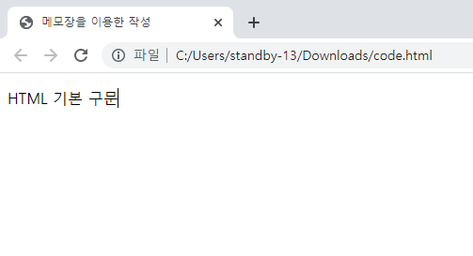
HTML 파일 실행
저장된 HTML 파일을 더블클릭하여 실행한다.

Slide 27
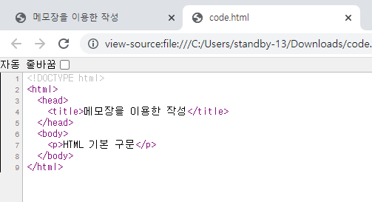
HTML 소스 보기
마우스 오른쪽 버튼을 누르고 [페이지 소스 보기] 메뉴를 선택하면 현재 페이지의 HTML 소스를 볼 수 있다.

Slide 28
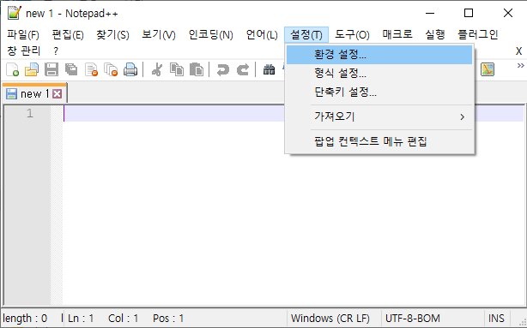
Notepad++
환경설정

Slide 29
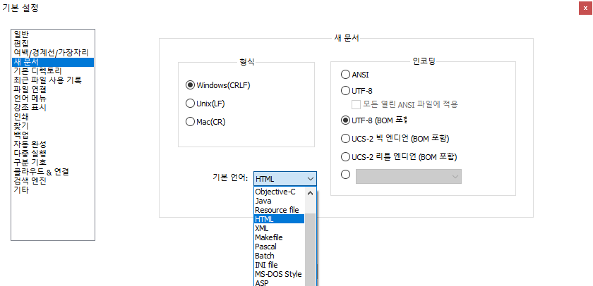
Notepad++
왼쪽에서 새문서를 선택하고 프로그래밍언어는 HTML, 인코딩은 UTF-8을 선택한다.

Slide 30
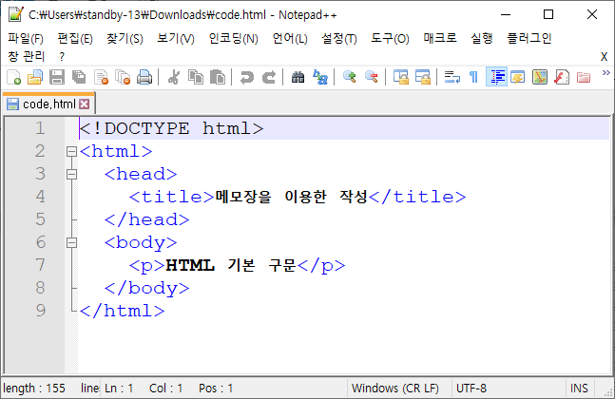
Notepad++
소스 변경

Slide 31
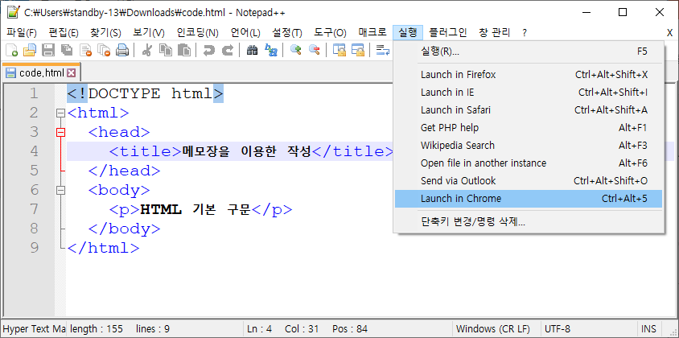
Notepad++
실행(브라우저가 설치되어 있을 경우 실행된다.)

Slide 32
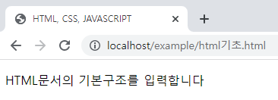
HTML 문서의 기본 구조
<!DOCTYPE html>
<html>
<head>
<title>WEB 기초</title>
</head>
<body>
<p>HTML문서의 기본구조를 입력합니다</p>
</body>
</html>

Slide 33
<!DOCTYPE> 선언
문서 형식 선언 (Document Type Definition)
HTML의 종류와 버전을 지정하고 브라우저에 알리는 역할로 문서 최 상단에 위치해야 하며 <html>태그를 정의하기 전 먼저 선언되어야 함
HTML5
HTML 4.01
XHTML 1.0
<!DOCTYPE html>
<!DOCTYPE html public "-//W3C//DTD HTML 4.01 Transitional//EN" "http://www.w3.org/TR/html4/loose.dtd">
<!DOCTYPE html public "-//W3C//DTD XHTML 1.0 Transitional//EN" "http://www.w3.org/TR/xhtml1/DTD/xhtml1-transitional.dtd">

Slide 34
요소(element)
시작 태그, 콘텐츠, 종료 태그로 정의된 문서 구성 요소
콘텐츠가 없는 빈 요소는 종료 태그가 없음(ex. <br>)
시작 태그(start tag)
콘텐츠
종료 태그(end tag)
<title>WEB 기초</title>
요소(element)

Slide 35
속성(Attribute)
요소에 대한 추가적인 정보 제공
속성은 시작 태그에 name=“value” 형태로 정의한다.
속성 이름
속성의 값
<a href="http://www.ddit.or.kr">대덕인재개발원</a>
속성(attribute)

Slide 36
HTML 주석
HTML 코드를 설명하는 글로 개발 시 많은 도움을 줌
브라우저에 표시되지 않음
<!-- 해당 코드에 대한 설명을 주석으로 삽입합니다. -->
<!DOCTYPE html>
<html>
...

Slide 37
HTML 문서 작성시 주의사항
HTML 문서는 대소문자를 가리지 않으므로 Head, HEAD, HeaD, head 등 어떠한 형태로 써도 무방하나 되도록 보기 편하고 수정이 용이하도록 소문자로 통일해서 쓰는 것이 좋음
시작 태그와 종료 태그를 먼저 쓰고 그 안에 내용을 넣는다.
HTML 문서를 정의할 때 들여쓰기(indent)에 주의한다.

